Slide 1



LÝ THUYẾT MẬT MÃ
BÁO CÁO MÔN HỌC:
GVHD: TS. Hán Trọng Thanh

Slide 2

THÀNH VIÊN NHÓM 10
Phạm Ngọc Lâm | 20182628
Nguyễn Huy Nam | 20182695
Mai Văn Lâm | 20182625
Lâm Thị Hà Châu | 20182385

Slide 3

PHƯƠNG PHÁP TÌM
PHẦN TỬ NGUYÊN THỦY
ĐỊNH NGHĨA
THUẬT TOÁN

Slide 4

ĐỊNH NGHĨA

Slide 5
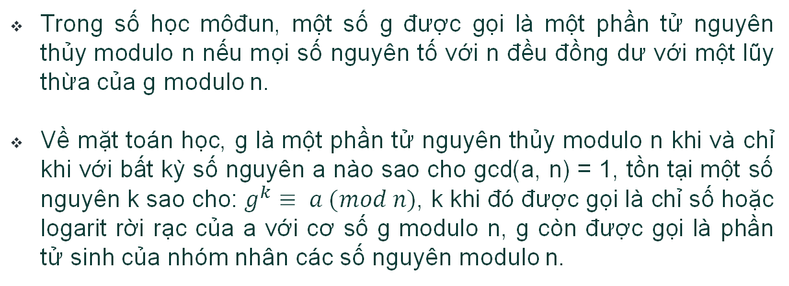
ĐỊNH NGHĨA
Trong số học môđun, một số g được gọi là một phần tử nguyên thủy modulo n nếu mọi số nguyên tố với n đều đồng dư với một lũy thừa của g modulo n.
Về mặt toán học, g là một phần tử nguyên thủy modulo n khi và chỉ khi với bất kỳ số nguyên a nào sao cho gcd(a, n) = 1, tồn tại một số nguyên k sao cho: $g^{k}≡ a (mod n)$, k khi đó được gọi là chỉ số hoặc logarit rời rạc của a với cơ số g modulo n, g còn được gọi là phần tử sinh của nhóm nhân các số nguyên modulo n.

Slide 6
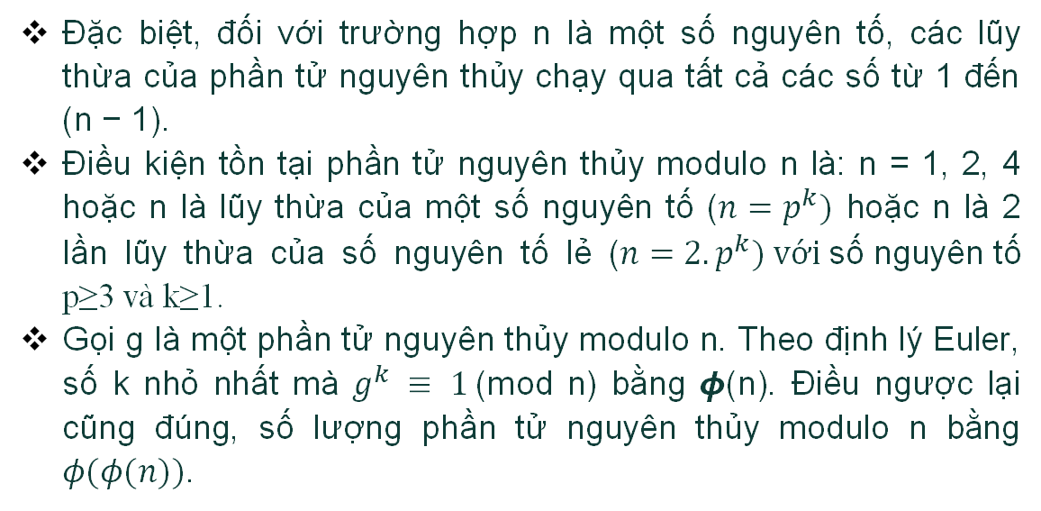
ĐỊNH NGHĨA
Đặc biệt, đối với trường hợp n là một số nguyên tố, các lũy thừa của phần tử nguyên thủy chạy qua tất cả các số từ 1 đến (n − 1).
Điều kiện tồn tại phần tử nguyên thủy modulo n là: n = 1, 2, 4 hoặc n là lũy thừa của một số nguyên tố ($n=p^{k})$ hoặc n là 2 lần lũy thừa của số nguyên tố lẻ ($n={2.p}^{k}) \text{v}\text{ớ}\text{i} \text{s}\text{ố }\text{nguy}\text{ê}\text{n} \text{t}\text{ố}$ p≥3 và k≥1.
Gọi g là một phần tử nguyên thủy modulo n. Theo định lý Euler, số k nhỏ nhất mà $g^{k} ≡ 1$(mod n) bằng 𝟇(n). Điều ngược lại cũng đúng, số lượng phần tử nguyên thủy modulo n bằng $φ(φ(n))$.

Slide 7

THUẬT TOÁN

Slide 8
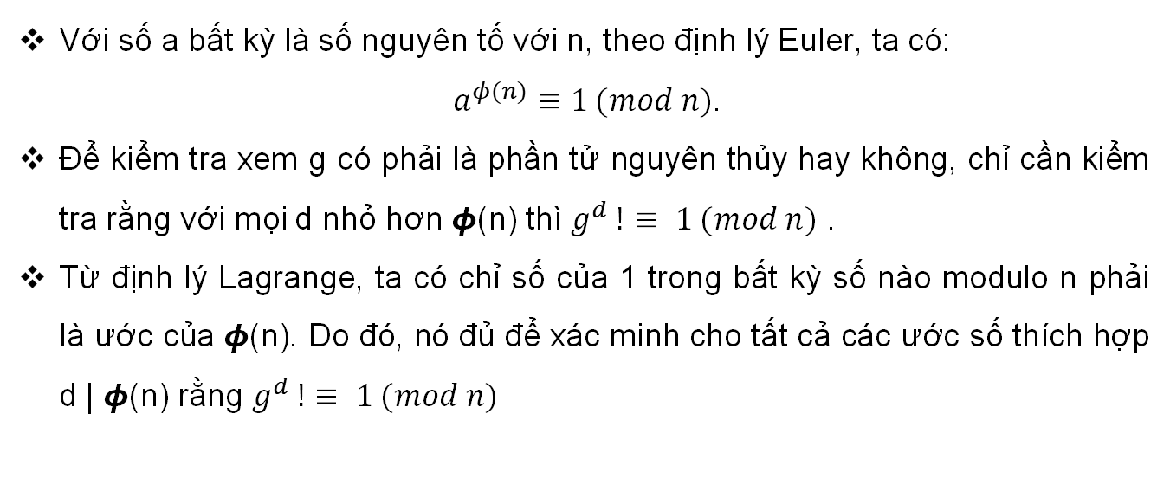
Thuật toán tìm kiếm phần tử nguyên thủy
Với số a bất kỳ là số nguyên tố với n, theo định lý Euler, ta có:
$a^{φ(n)}≡1 (mod n)$.
Để kiểm tra xem g có phải là phần tử nguyên thủy hay không, chỉ cần kiểm tra rằng với mọi d nhỏ hơn 𝟇(n) thì $g^{d} !≡ 1 (mod n)$ .
Từ định lý Lagrange, ta có chỉ số của 1 trong bất kỳ số nào modulo n phải là ước của 𝟇(n). Do đó, nó đủ để xác minh cho tất cả các ước số thích hợp d | 𝟇(n) rằng $g^{d} !≡ 1 (mod n)$

Slide 9
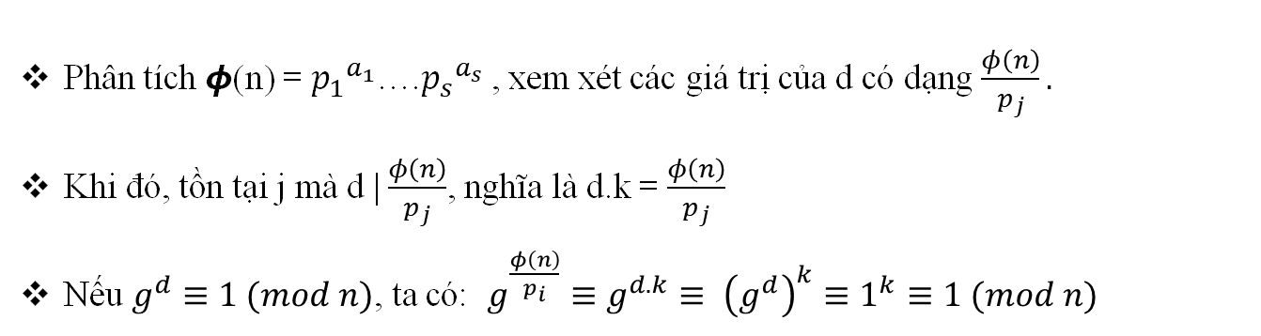
Thuật toán tìm kiếm phần tử nguyên thủy
Phân tích 𝟇(n) = ${p_{1}}^{a_{1}}$….${p_{s}}^{a_{s}}$ , xem xét các giá trị của d có dạng $\frac{φ\left(n\right)}{p_{j}}.$
Khi đó, tồn tại j mà d |$\frac{φ\left(n\right)}{p_{j}}$, nghĩa là d.k = $\frac{φ\left(n\right)}{p_{j}}$
Nếu $g^{d}≡1 (mod n)$, ta có: $g^{\frac{φ\left(n\right)}{p_{i}}}≡g^{d.k}≡ {\left(g^{d}\right)}^{k}≡1^{k}≡1 (mod n)$

Slide 10
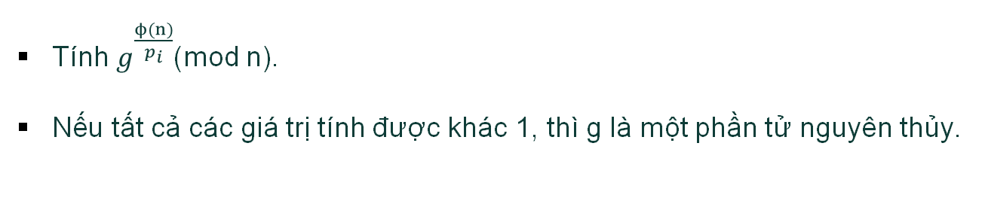
Thuật toán tìm kiếm phần tử nguyên thủy
Đầu tiên, tìm 𝟇(n) và phân tích dưới dạng thừa số nguyên tố.
Sau đó lặp qua tất cả các số g. Đối với mỗi số, để kiểm tra xem nó có phải là phần tử nguyên thủy hay không, chúng ta thực hiện như sau:
Tính $g^{\frac{ϕ(n)}{p_{i}}}$(mod n).
Nếu tất cả các giá trị tính được khác 1, thì g là một phần tử nguyên thủy.

Slide 11



SƠ ĐỒ THUẬT TOÁN
n=1,2,4 hoặc n là lũy thừa 1 số nguyên tố hoặc n là 2 lần lũy thừa 1 số nguyên tố
Tìm các lớp đồng dư g của n, $φ\left(n\right)$bằng số lớp đồng dư của n
Bắt đầu
Là phần tử nguyên thủy
Phân tích $φ\left(n\right)$ dưới dạng thừa số nguyên tố
𝟇(n) = ${p_{1}}^{a_{1}}…{p_{s}}^{a_{s}}$
Đ
N
g ∈ (1, n)
Không là phần tử nguyên thủy
Y
Giá trị vừa tính đồng dư với 1 (mod n)
Tính $g^{\frac{ϕ(n)}{p_{i}}}$(mod n).

Slide 12
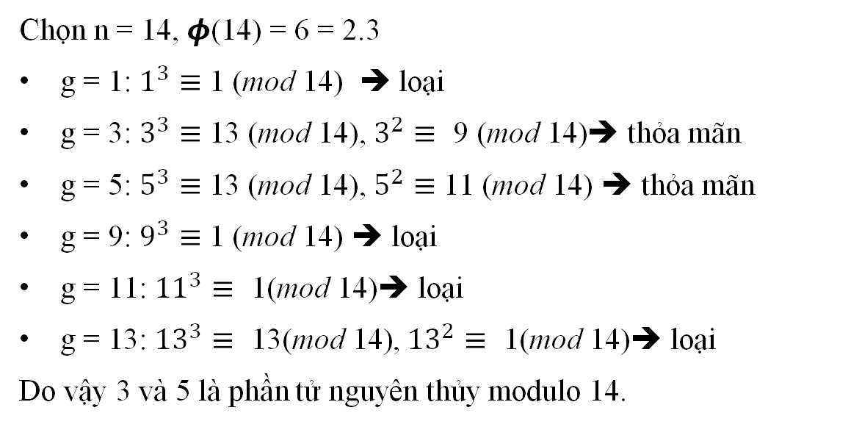
VÍ DỤ MINH HỌA
Chọn n = 14, 𝟇(14) = 6 = 2.3
g = 1: $1^{3}$ $≡$ 1 (mod 14) ➔ loại
g = 3: $3^{3}$ $≡$ 13 (mod 14), $3^{2}≡ \text{9 }\text{(}\text{mod}\text{ 14)}$➔ thỏa mãn
g = 5: $5^{3}$ $≡$ 13 (mod 14), $5^{2}$ $≡$ 11 (mod 14) ➔ thỏa mãn
g = 9: $9^{3}$ $≡$ 1 (mod 14) ➔ loại
g = 11: ${11}^{3}≡\text{ 1(}\text{mod}\text{ 14)}$➔ loại
g = 13: ${13}^{3}≡\text{ 1}\text{3}\text{(}\text{mod}\text{ 14)}$, ${13}^{2}≡\text{ 1(}\text{mod}\text{ 14)}$➔ loại
Do vậy 3 và 5 là phần tử nguyên thủy modulo 14.

Slide 13
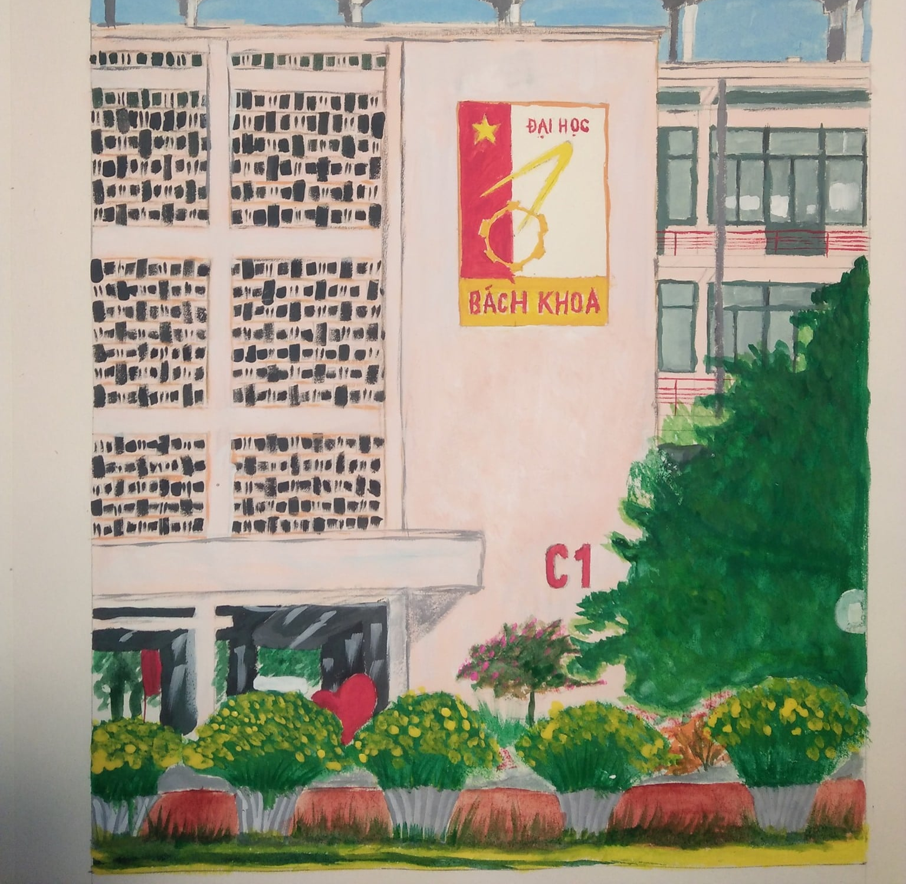

Thank you!

